Slide 1
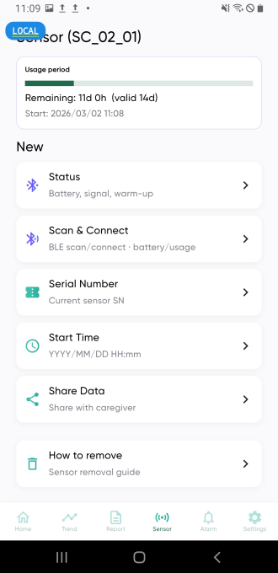
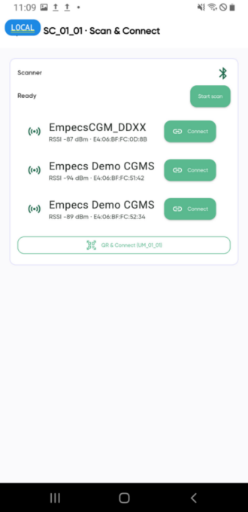
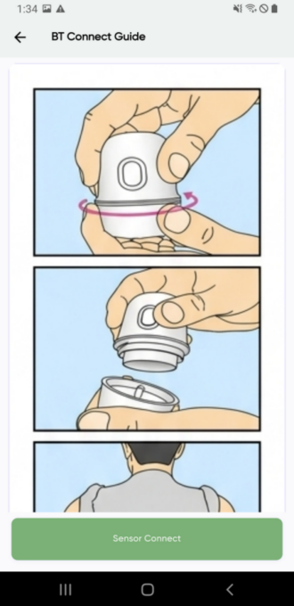
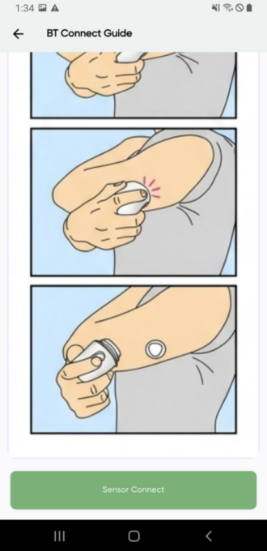
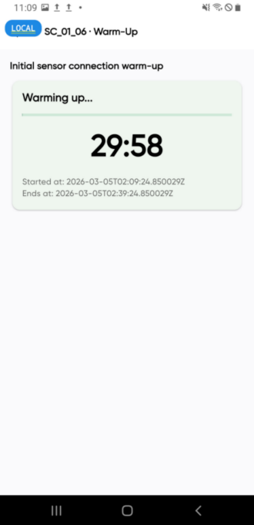
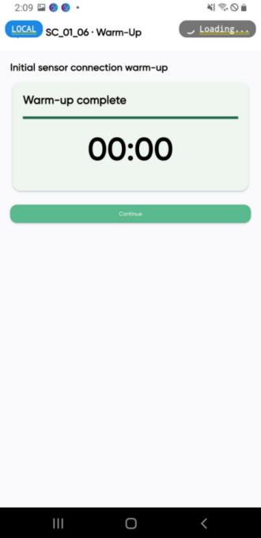
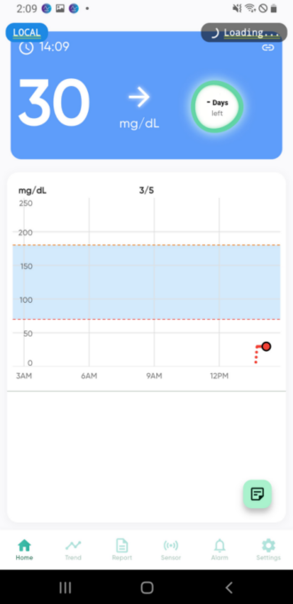
1. 블루투스 연결 → 개선 완료
1-1. 수동 접속 방식
블루투스 연결방식 2가지 방식으로 진행됩니다. 수동접속 방식, QR 스캔으로 자동 접속 방식입니다.
Continue 버튼 확인 없이
메인화면 전환
디바이스 검색 후 해당 기기 선택
스크롤화면 이미지 맨 아래에만
Sensor Connect 버튼 위치

Slide 2
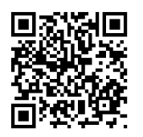
1. 블루투스 연결
1-2. QR 스캔으로 자동 접속 방식
먼저, CGM기기와 앱 간의 연동을 위해 필요한 정보를 담은 QR 코드정보는 아래 표와 같다.
QR코드 내용 형식은 #1;#2;#3 이며, 내용은 세미콜론(;)으로 구분됩니다. 아래 표에서 각 부분을 설명합니다.
번호 | 내용 | 기본값 | 설명
#1 | ADV 이름 | empecsCGM
#2 | ID+MAC | 제조자 ID: 0xFFFF (No Company ID) | 제조자ID는 Reserved 맥주소는 6byte로 구성됨 (04:AC:44:11:11:11) 예제 : 0xFFFF04AC44111111
#3 | 일련번호 | 0xC21ZS00101 | 필요시 센서 데이터 및 기타정보를 저장하는데 사용
예제: empecsCGM;0xFFFF04AC44111111;0x C21ZS00101 (주의, MAC주소는 반드시 실제주소여야 함)

Slide 3

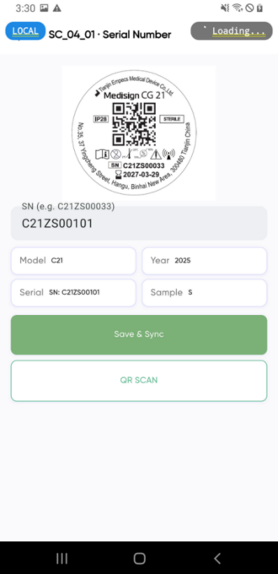
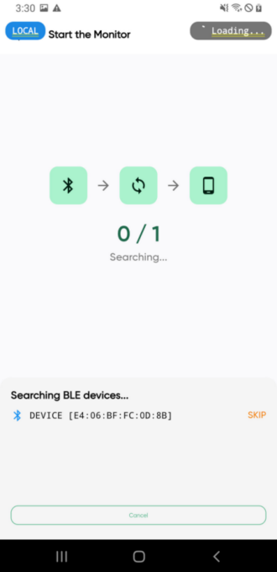
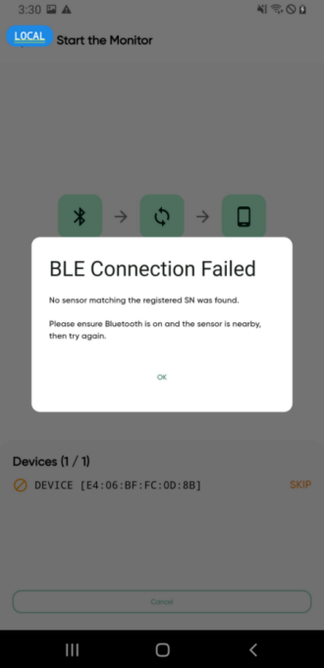
1. 블루투스 연결 → 추가 확인 필요
1-2. QR 스캔으로 자동 접속 방식
QR 스캔 후 Save & Sync 시 Start the Monitor 화면에서 BLE 자동 검색이 진행 되지만 연결은 되지 않음
→ 연결 실패 시 안내 모달 표시 확인 완료

Slide 4
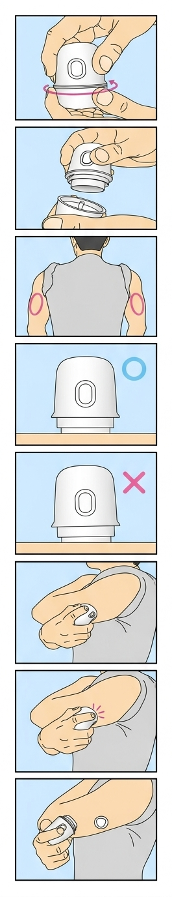
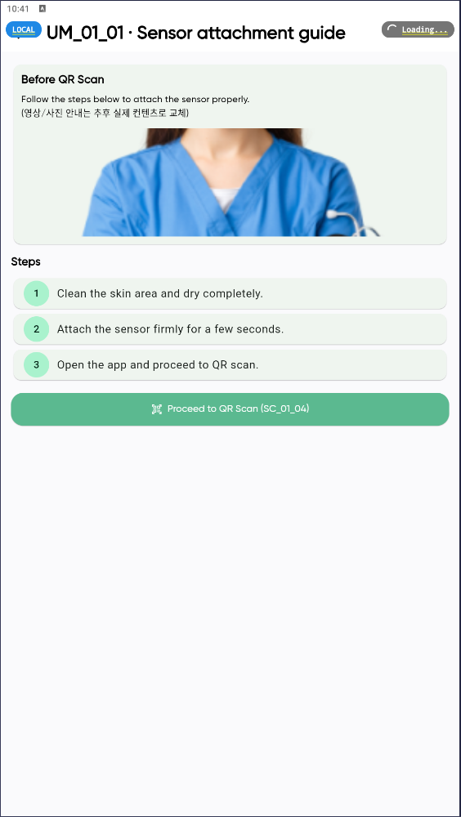
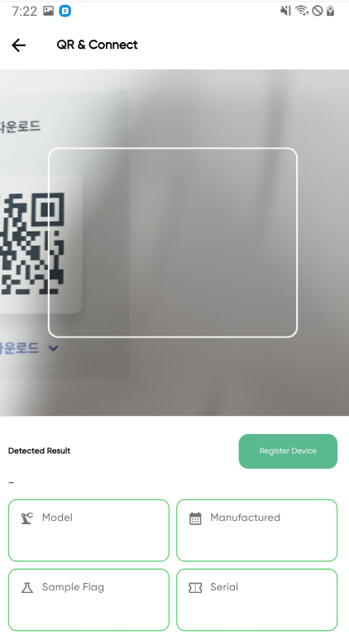
1. 블루투스 연결 → 추가 확인 필요 (슬라이드 5번 참조)
1-2. QR 스캔으로 자동 접속 방식
스크롤 다운 이미지 삽입
QR 스캔

Slide 5
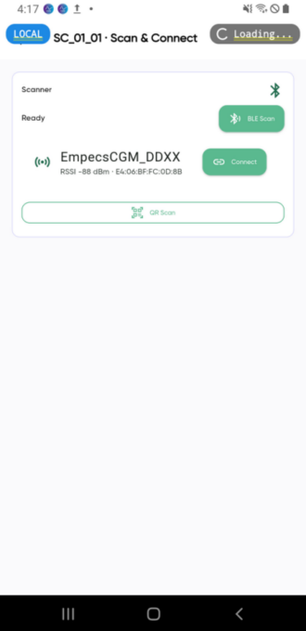
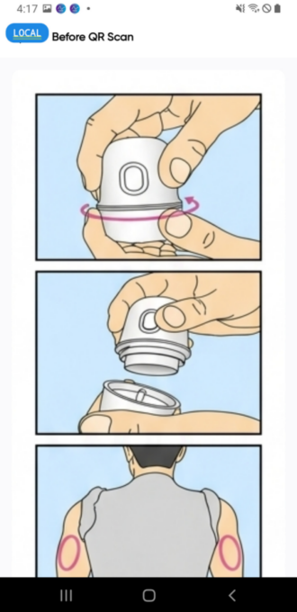
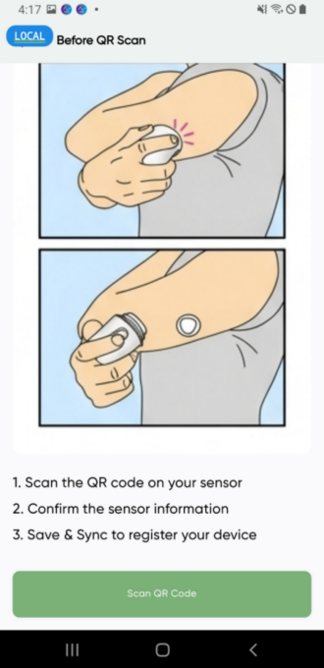
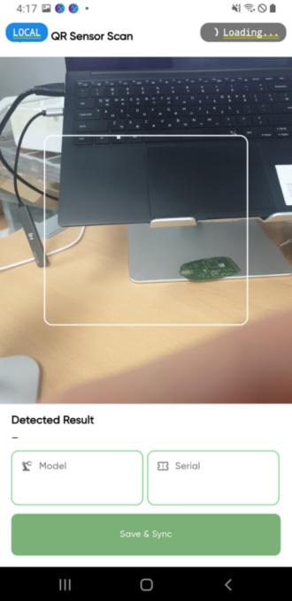
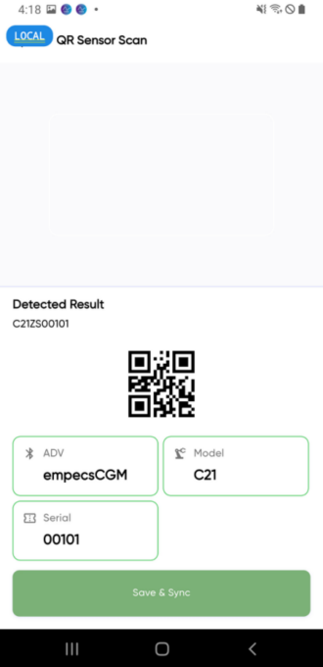
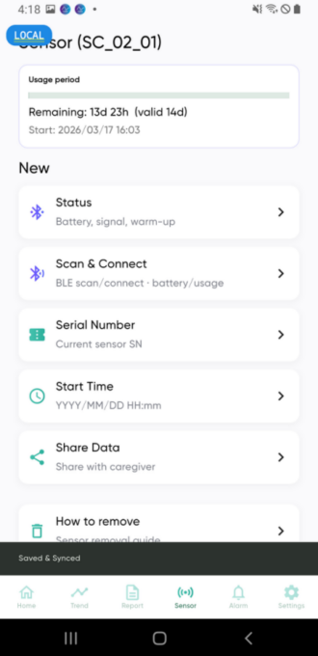
1. 블루투스 연결 → 추가 확인 필요
1-2. QR 스캔으로 자동 접속 방식
QR 스캔 후 [Save & Sync] 버튼 터치 시 BT 연결이 아닌 Sensor 화면으로 돌아감

Slide 6
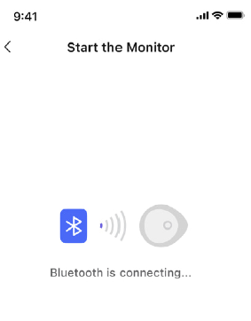
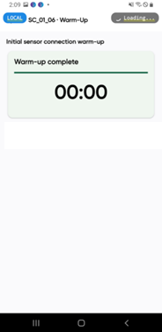
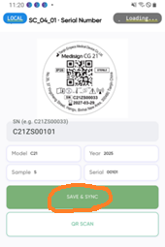
1. 블루투스 연결 → 추가 확인 필요 (슬라이드 3번 참조)
1-2. QR 스캔으로 자동 접속 방식
Bluetooth Activation
디바이스가 블루투스를 통해 휴대폰에 연결을 시작합니다. 연결 시 신호음이나 진동이 느껴지게 동작되며, 연결이 완료되면 워밍업 페이지로 자동 이동합니다.
Register Device 클릭의 기능 SC_04_01-Serial Number에 있는 SAVE & SYNC 저장기능과 동일
(최초 시리얼번호 데이터 베이스저장)

Slide 7
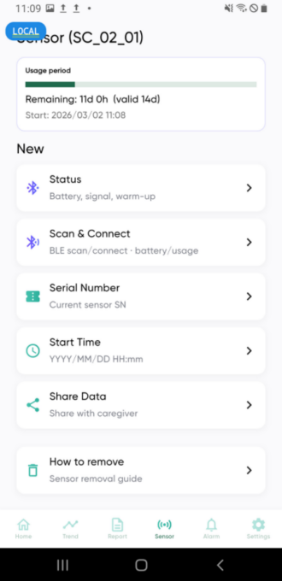
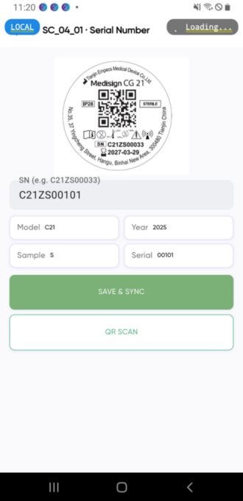
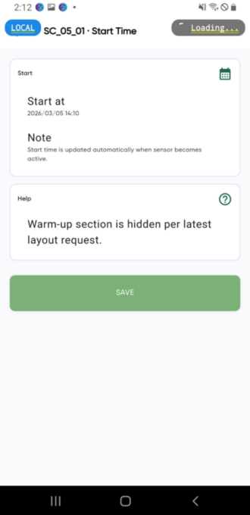
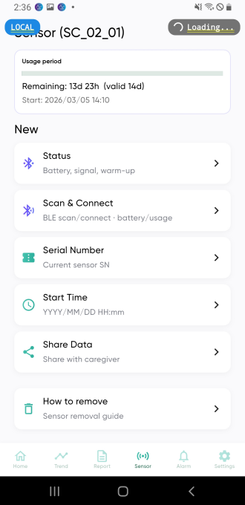
2. Sensor
2-1. Start Time 동기화 관련 → 개선 완료
현재 방식은 Serial Number → QR 스캔 후 SAVE & SYNC → Start Time → [SAVE] 클릭 → Start Time 연동이 되고 있습니다. ( X ) – 아래 이미지 순서 참고
그러나, Start Time을 소비자가 저장하지 않고 Sensor 연결 후 BT가 연결된 시간으로 자동으로 동기화 되도록 합니다. (O)

Slide 8
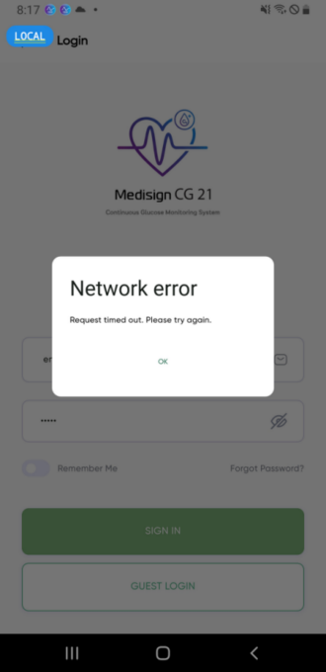
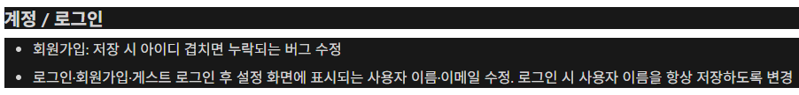
4. 미 구현 사항
회원 가입 및 로그인 시 Network error로 인하여 해당 부분 확인 불가.
→ Network error로 로그인 불가

Slide 9
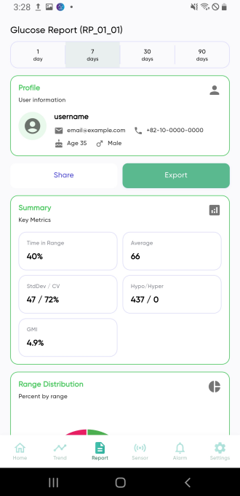
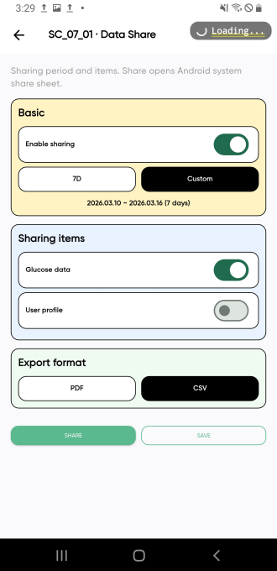
4. 미 구현 사항 → 개선 완료
Glucose Report(RP_01_01) 상의 [Share] 버튼을 터치 하면
SC_07_01 Data Share의 화면으로 이동

Slide 10
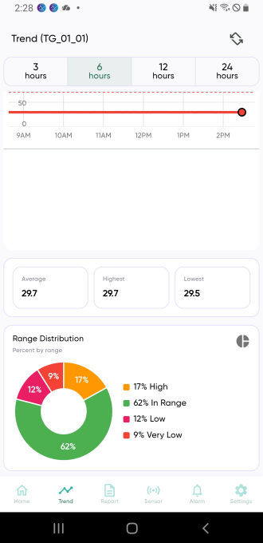
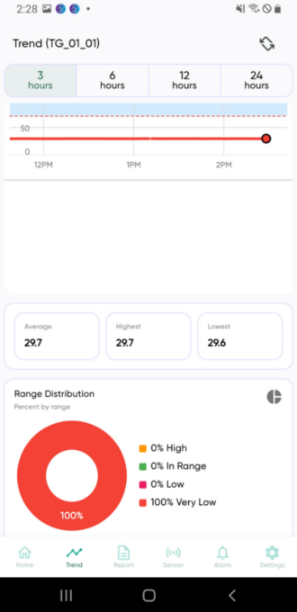
4. 미 구현 사항 → 개선 완료
Trend(TG_01_01) 진입 시 측정 데이터가 있어도 Range Distribution 화면이
좌측 이미지와 같이 기본 화면으로 고정
→ 저혈당 센서 값이 이미 100%로 입력되고 있지만 Range Distribution은 기본
계산 없이 기본 이미지만 출력
3houre 와 같이 선택사항을 터치 해야지만 우측과 같이 정상적인 그래프 표시

Slide 11
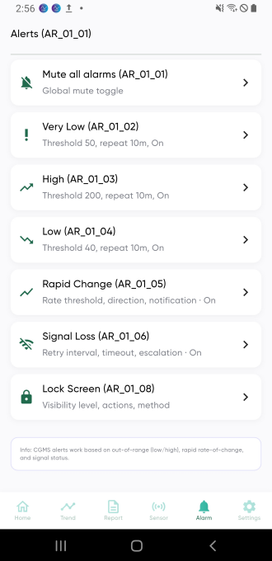
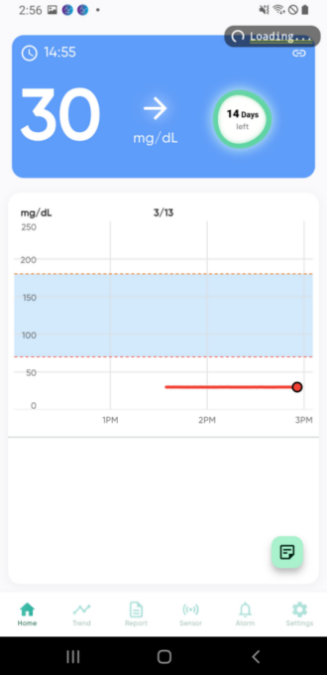
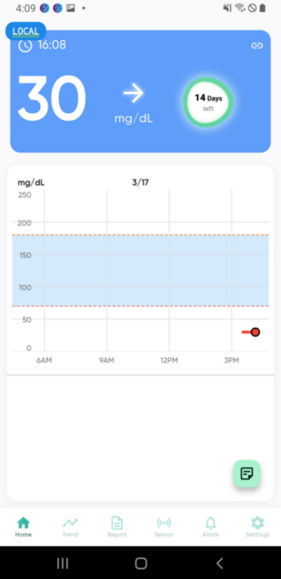

4. 미 구현 사항 → 개선 완료

Slide 12
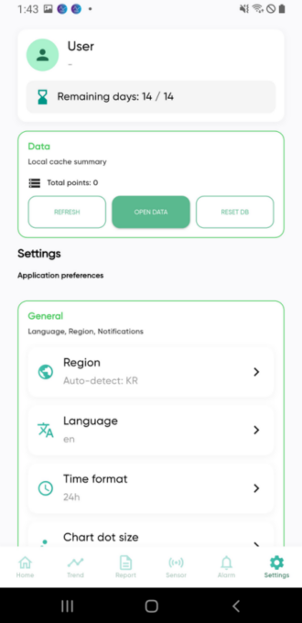
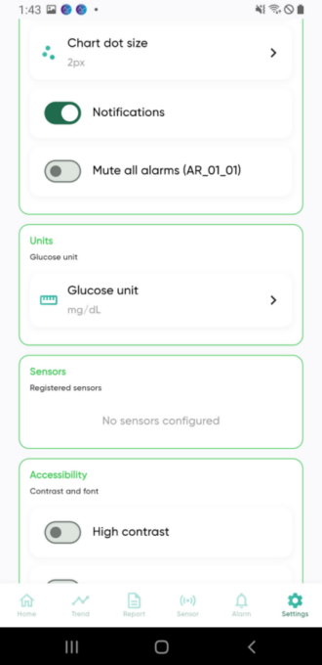
4. 미 구현 사항
3. Setting부분의 기능 저장 및 반영 안됨
각각의 화면 구성은 되어 있지만 각기능의 범위 및 버튼 설정이 저장이 되지 않음
Language : En 과 Ar 중 Ar 설정 시 화면이 좌우 반전되는 문제가 발생 해당 기능은 언어 변경의 영역
→ 개선 완료
Time format : 24h, 12h 변경 안됨 (24h로만 표시되는 문제)
→ 개선 안됨
Notification : 버튼 On/Off 저장 안됨
→ 개선 완료
Mute all alarms (AR_01_01) : 버튼 On/Off 저장 안됨
→ 개선 완료
Glucose unit : 단위 변경 및 반영 안됨
단위 변경은 적용되지만 Setting 화면상 mg/dL로 고정 (화면상 단위 변경이 안됨)
3/16 확인 결과 단위 변경 적용 안됨
(3/13 확인 시 단위 변경이 적용되었지만 다시 안되는 상황)
Accessibility : 글자 폰트 저장 및 반영되지 않음
→ 개선 완료

Slide 13
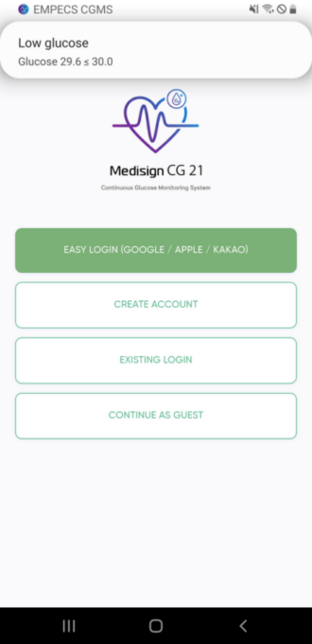
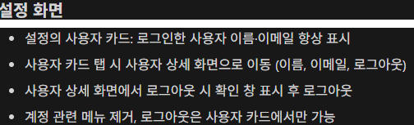
4. 미 구현 사항
사용자 상세 화면에서 로그아웃 가능 확인 완료
로그아웃 시 센서와의 연결은 자동으로 해제 되어야 하지만 로그아웃 시에도 센서와의 연결이 되어 있어 로그아웃 상황에서도 알람이 발생

